Slide 1
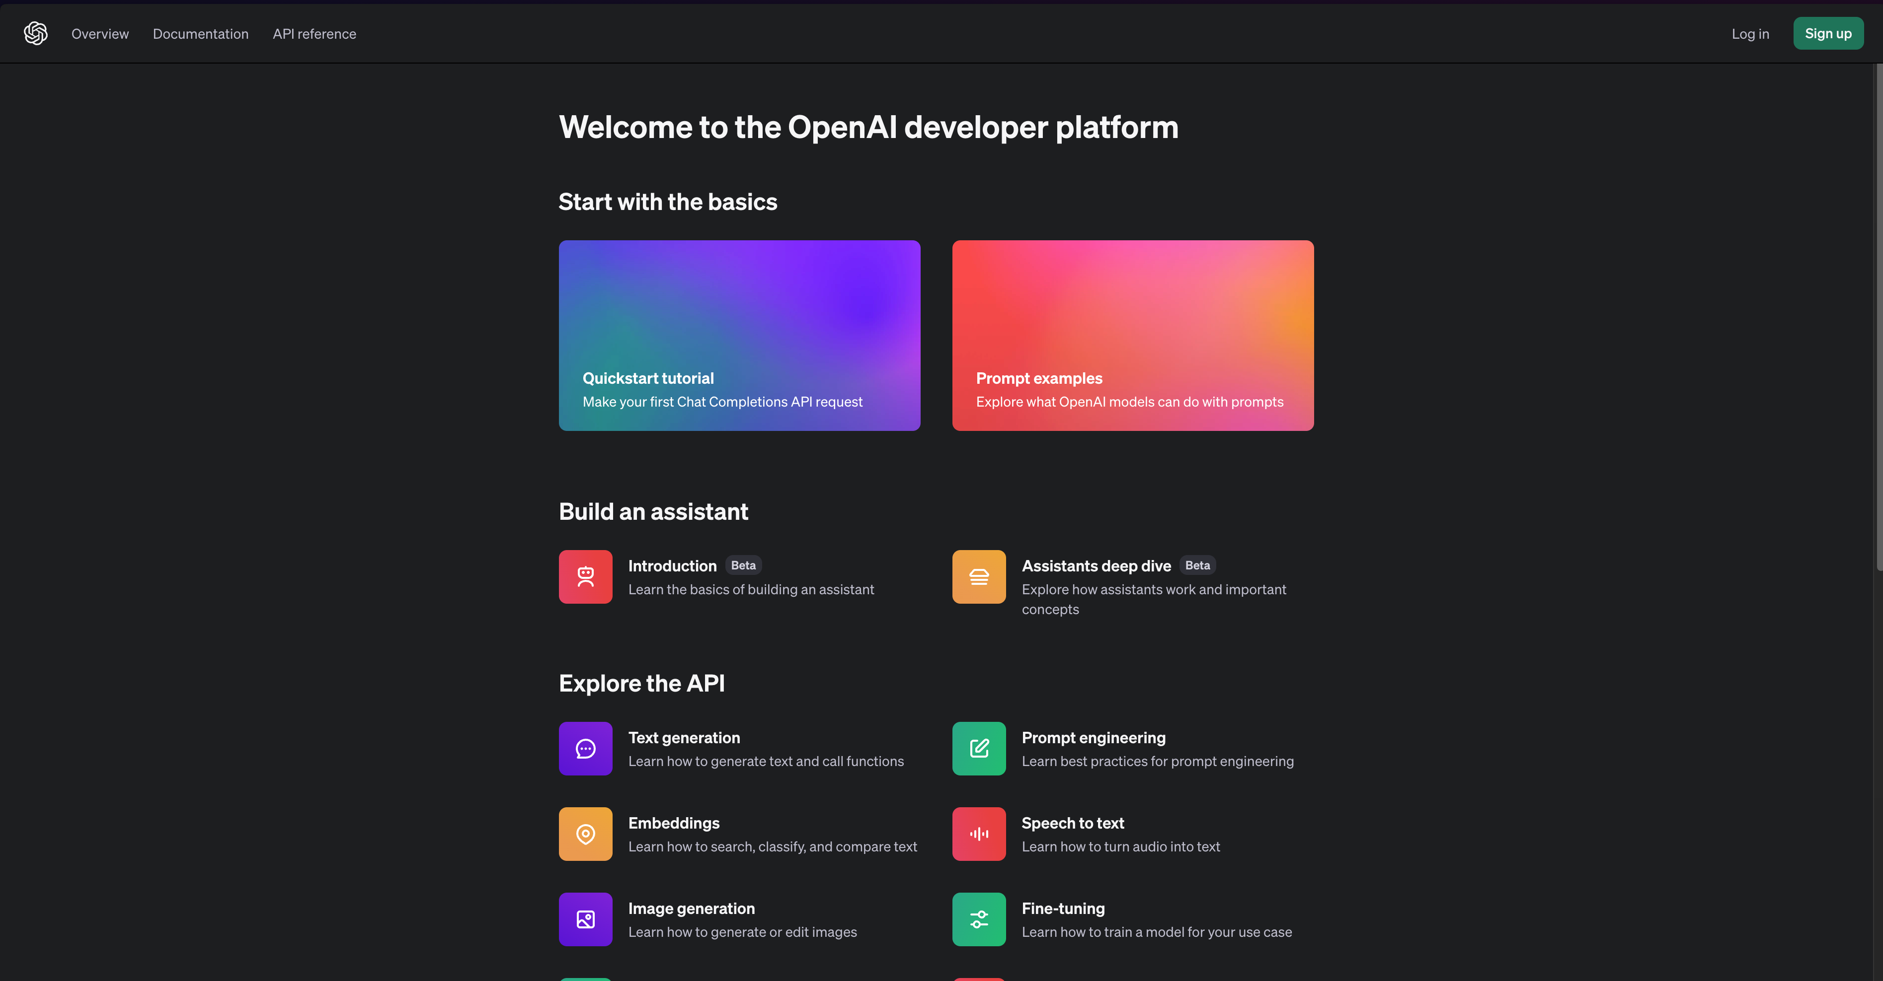
https://platform.openai.com/ 에 진입
로그인 또는 Sign up 진행

Slide 2
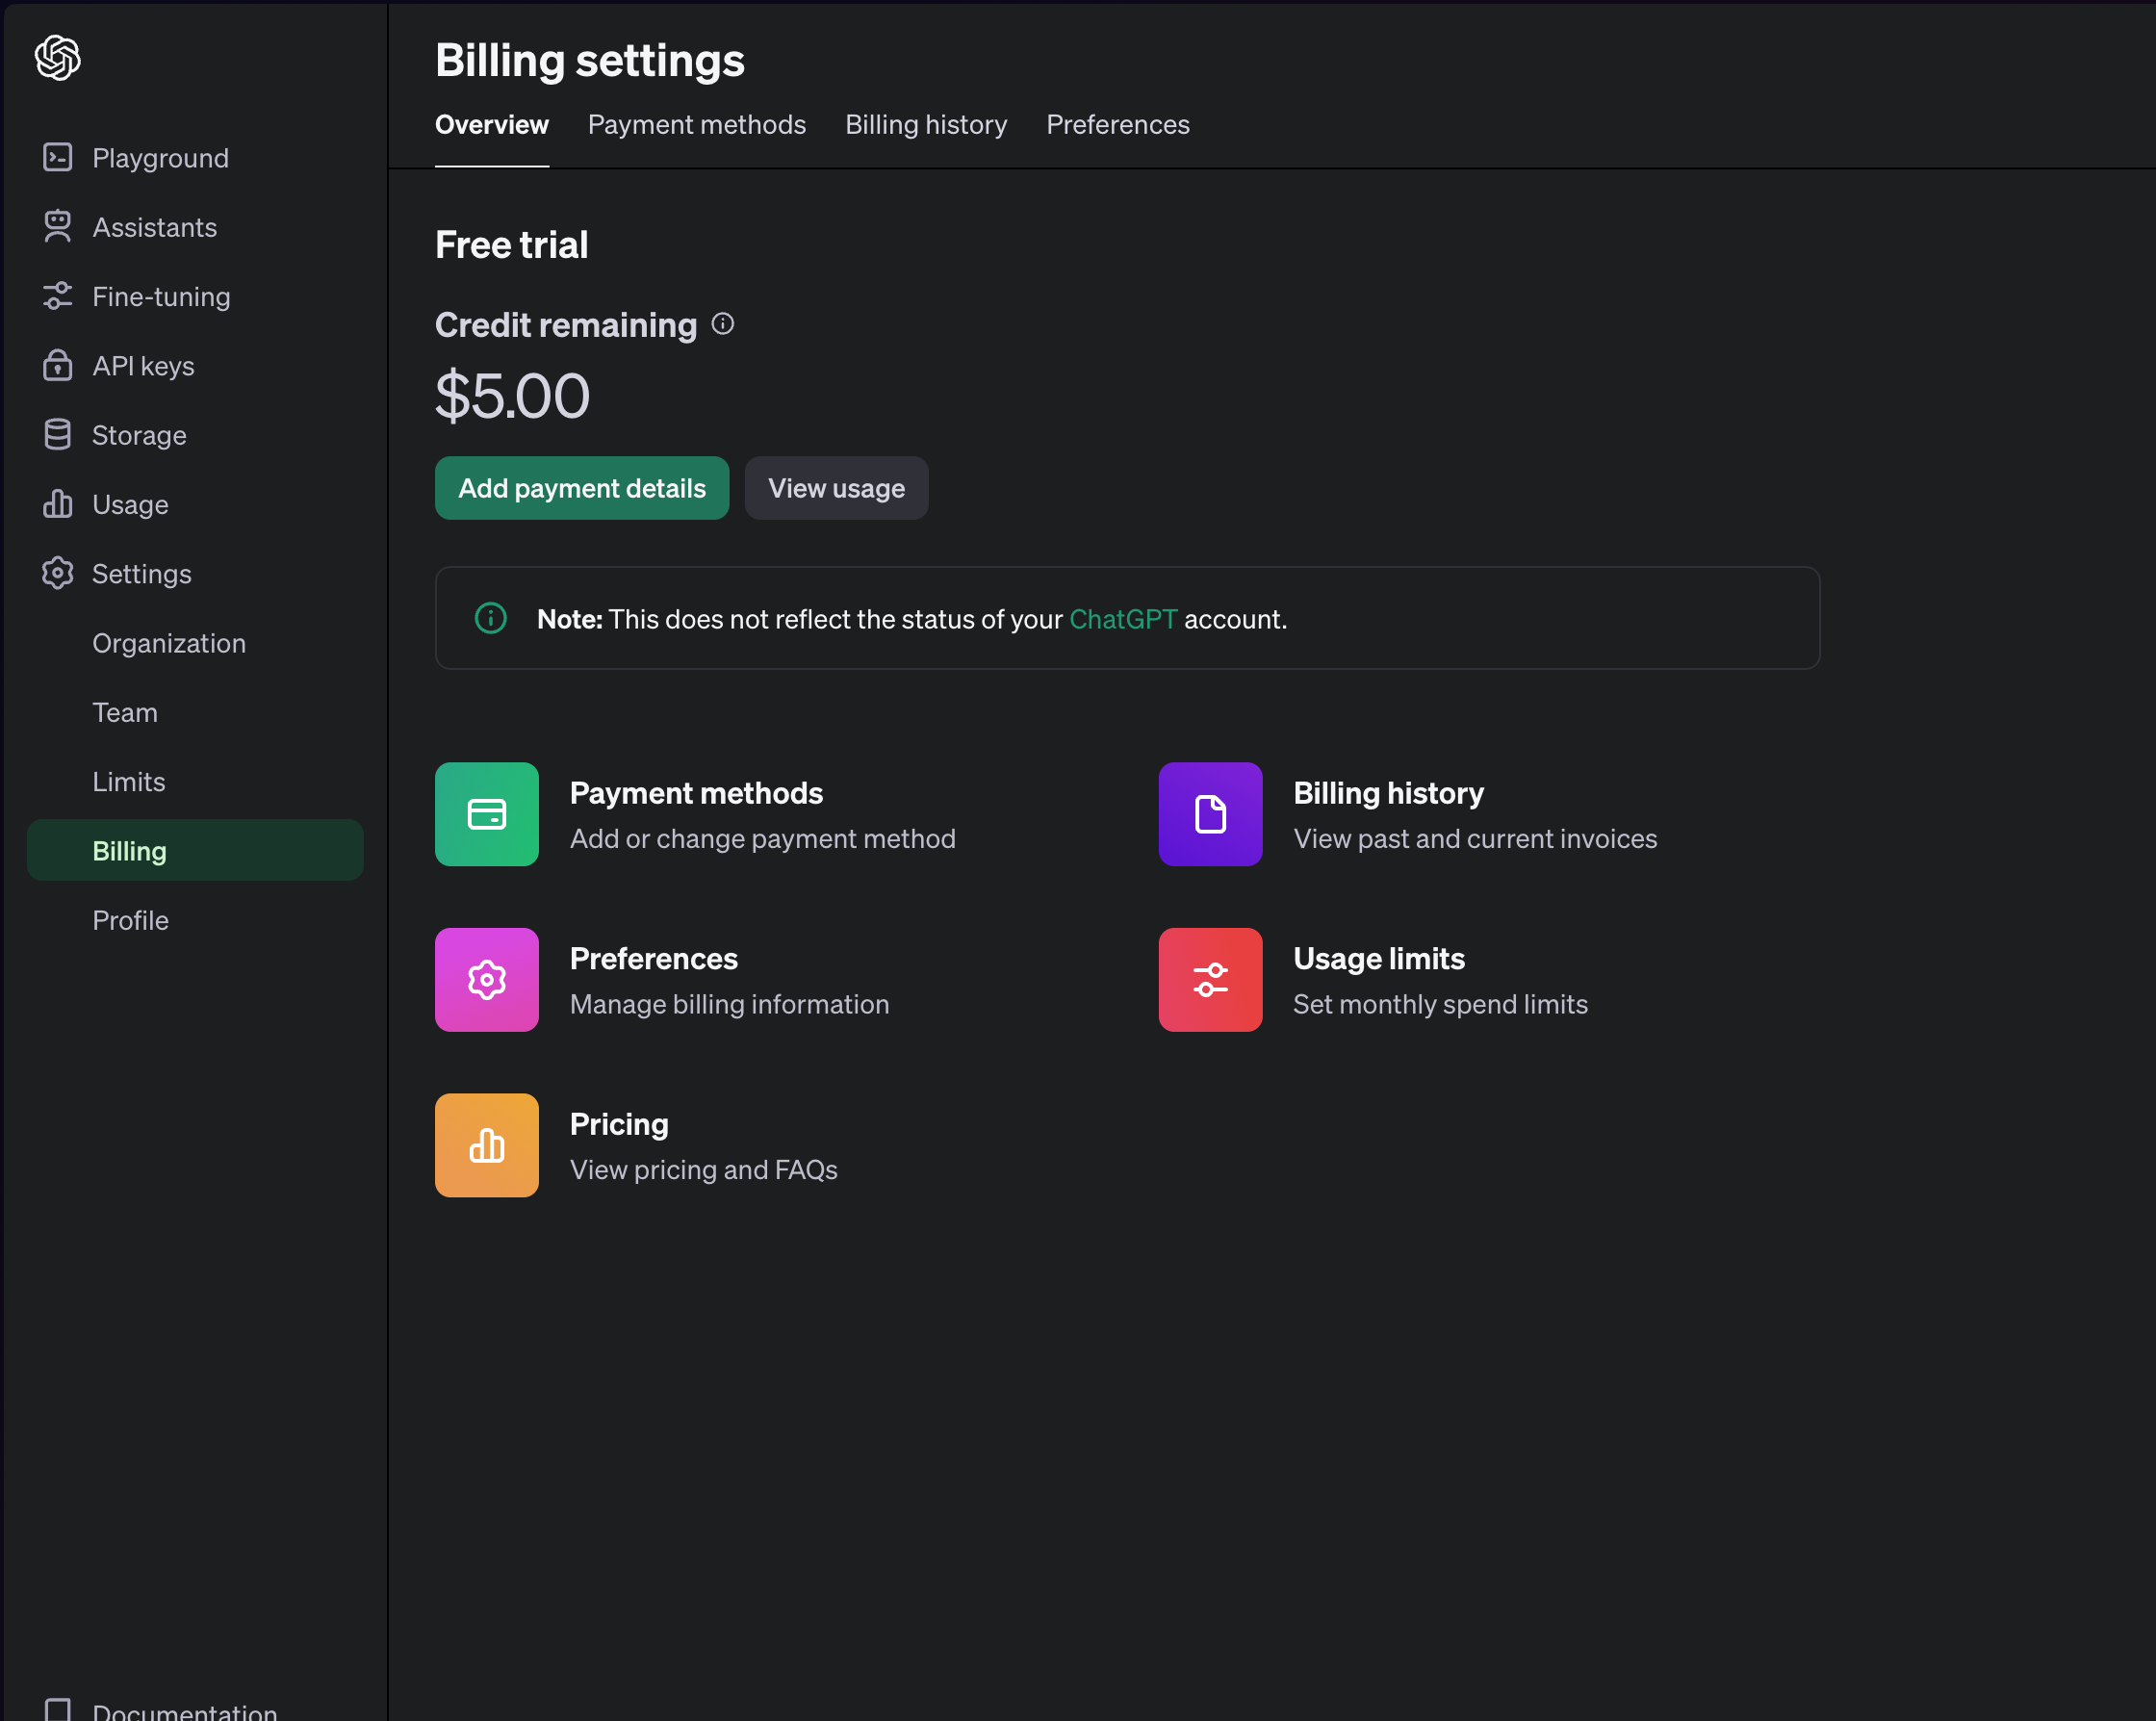
최초 가입을 하면 5$ 크레딧을 줍니다.

Slide 3
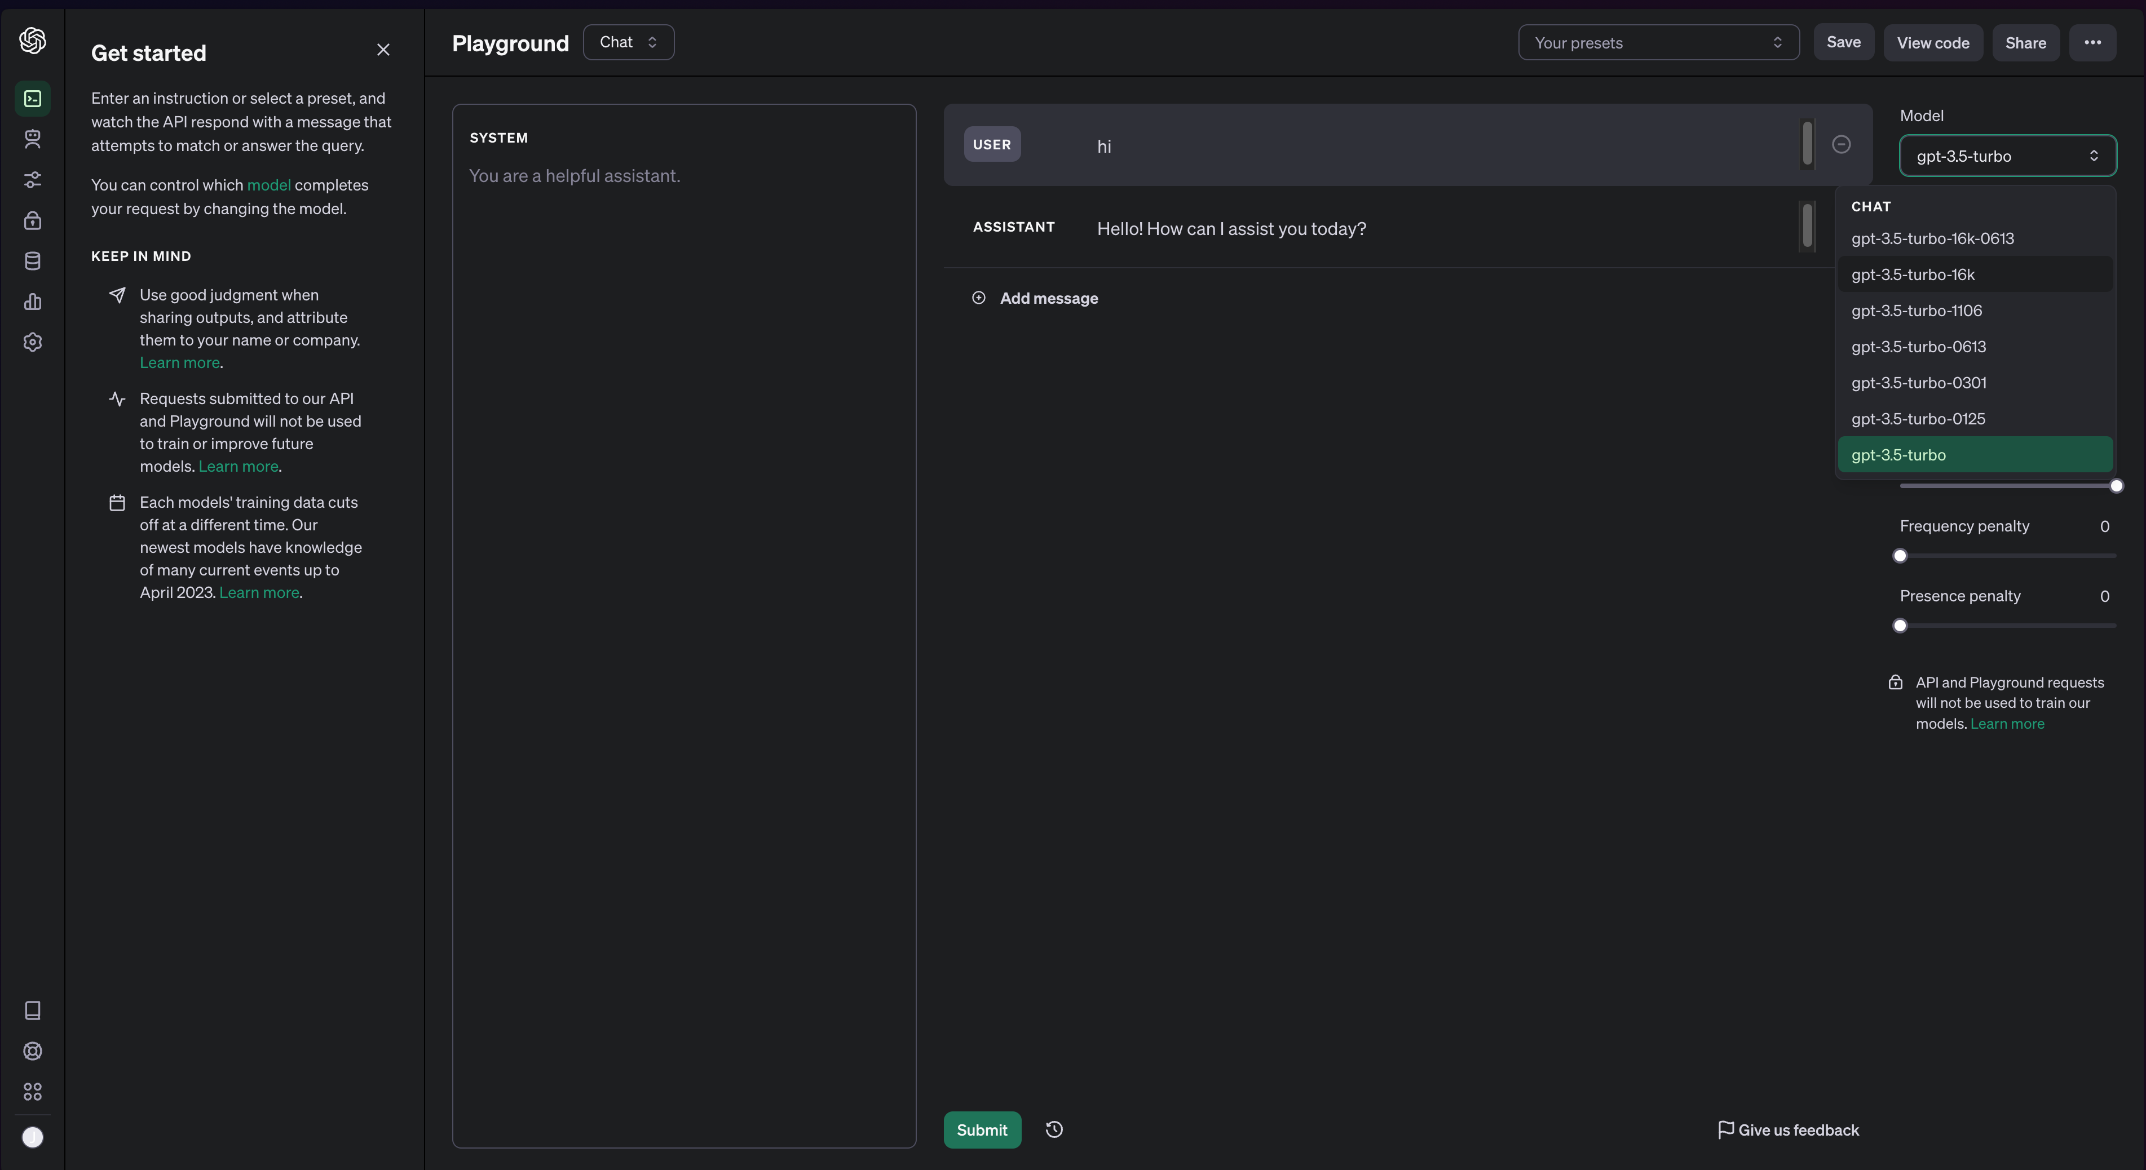
5$이상 사용하거나 선결제(5$ 이상)를 하지 않으면 gpt 3.5 모델만 사용가능합니다.
아래 그림을 보면 PlayGround 에 model 선택에 4.0 이 없는 것을 볼 수 있습니다.

Slide 4
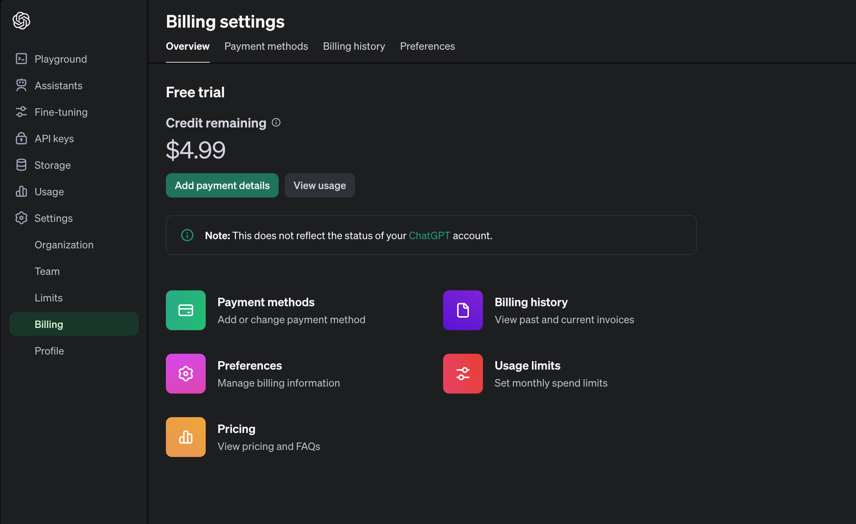
결제를 해서 4.0 모델을 사용해봅시다. Billing 에서 아래 버튼을 선택해줍니다.

Slide 5
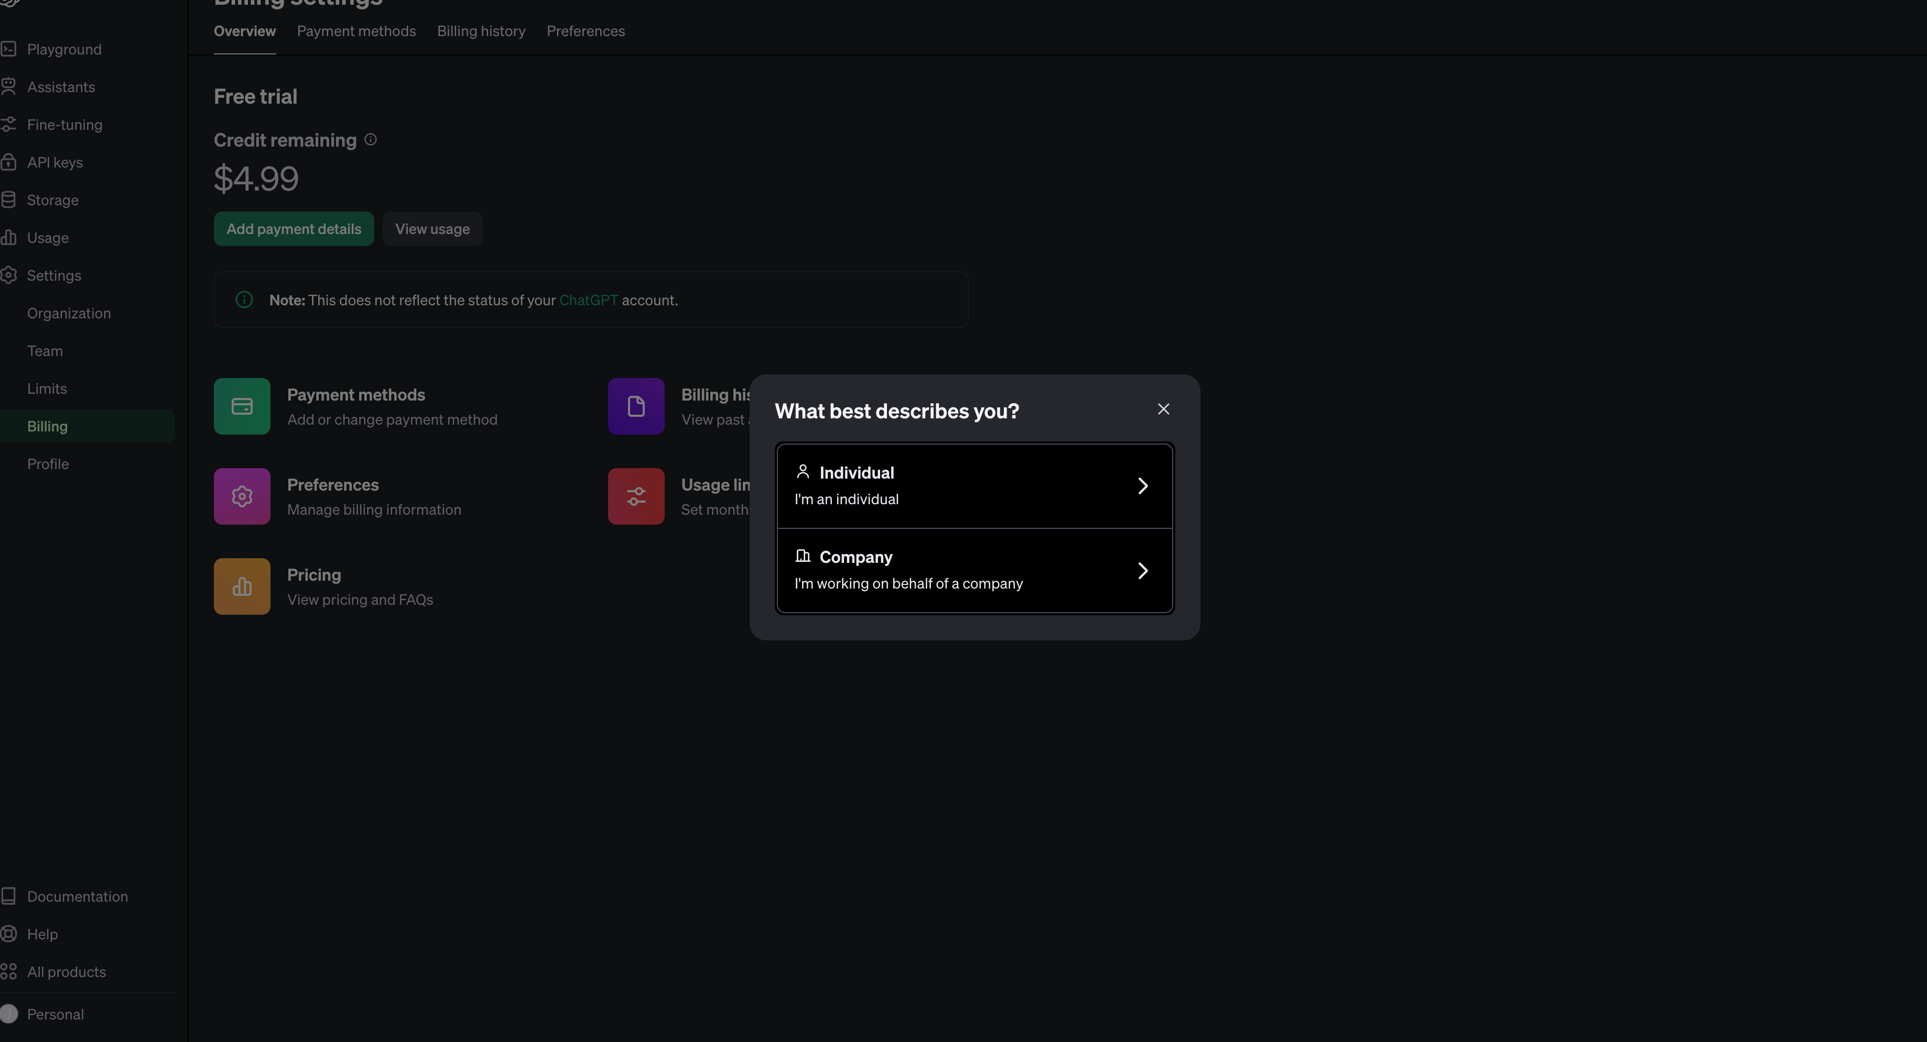

Slide 6
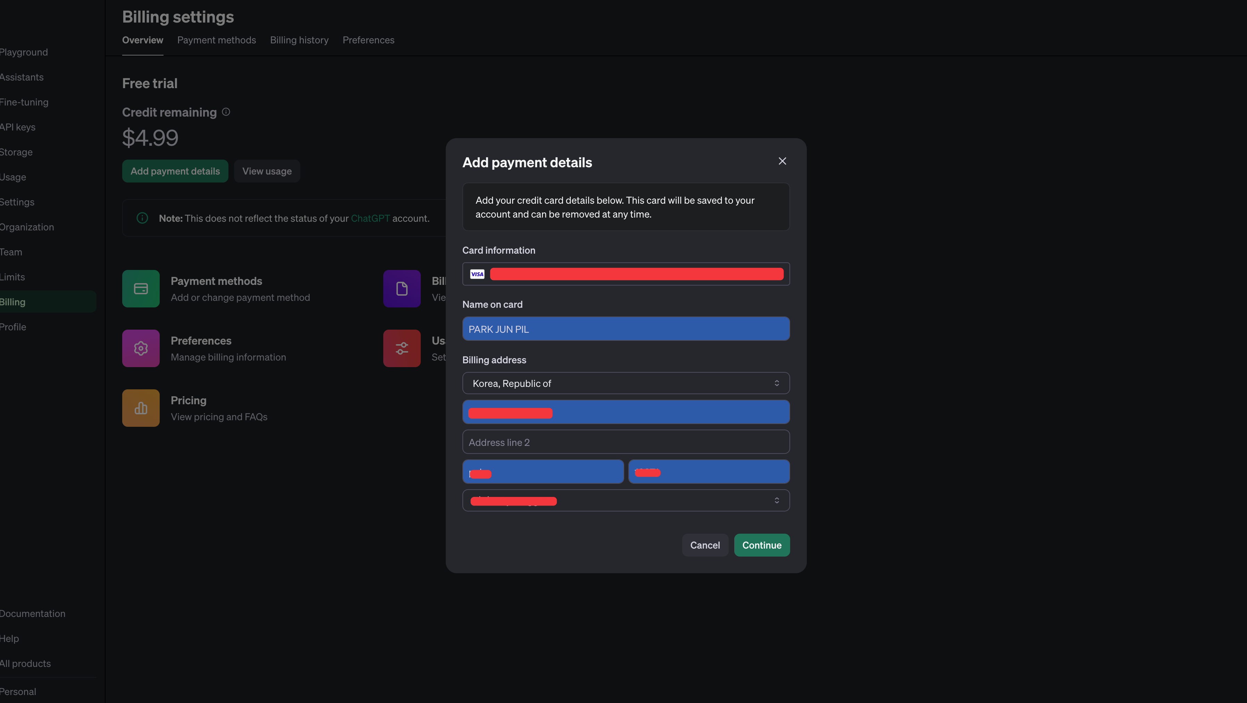
결제할 카드를 입력합니다.

Slide 7
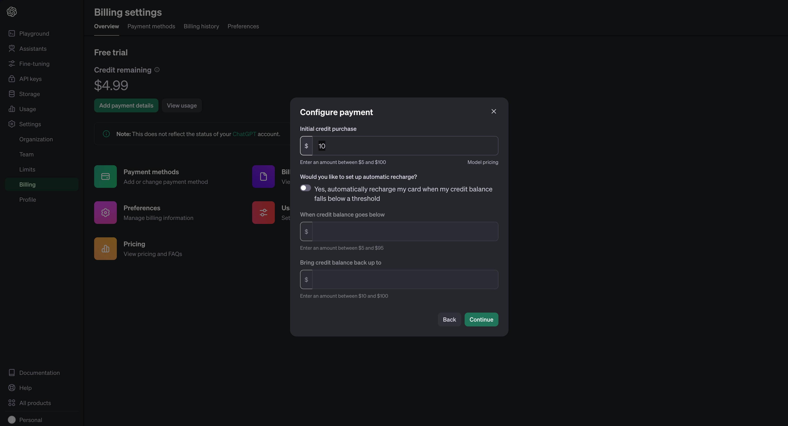
결제할 금액을 입력합니다.
자동 결제를 설정하고 싶은 분은
Yes 로 하시고,
아래 칸에 자동 결제 금액을
적절히 금액을 입력하세요

Slide 8
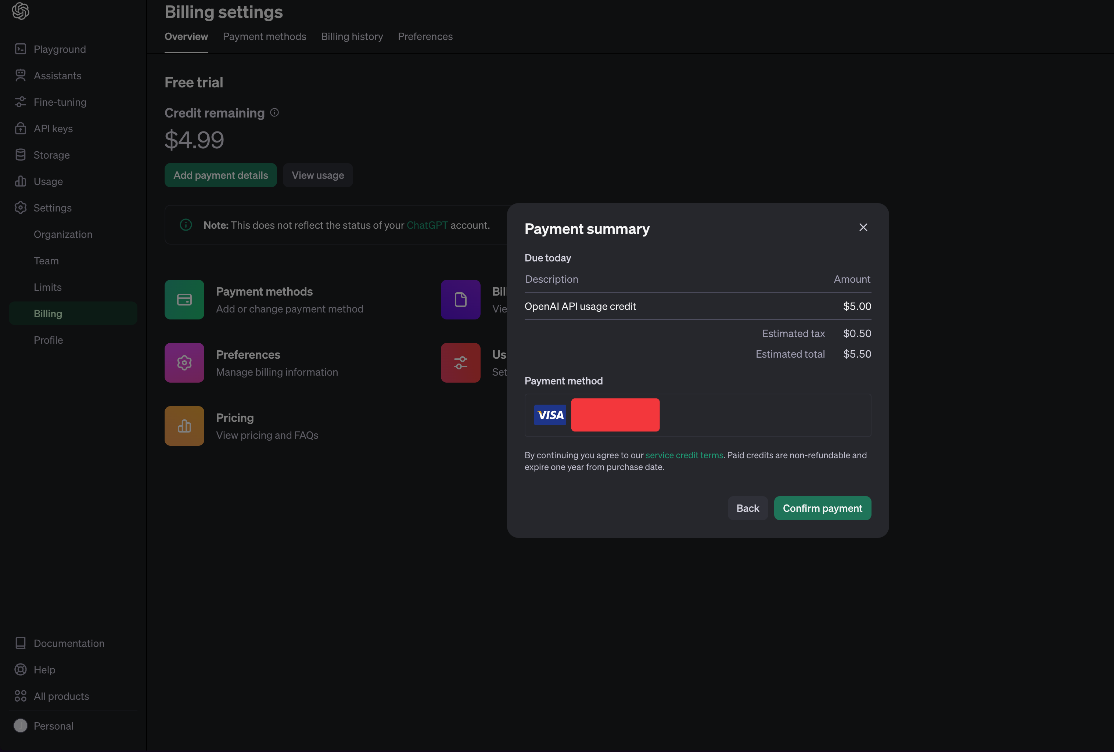
결제할 정보를 다시 확인하시고, Confirm 합니다.
참고로 10% 부가가치세가 붙습니다.

Slide 9
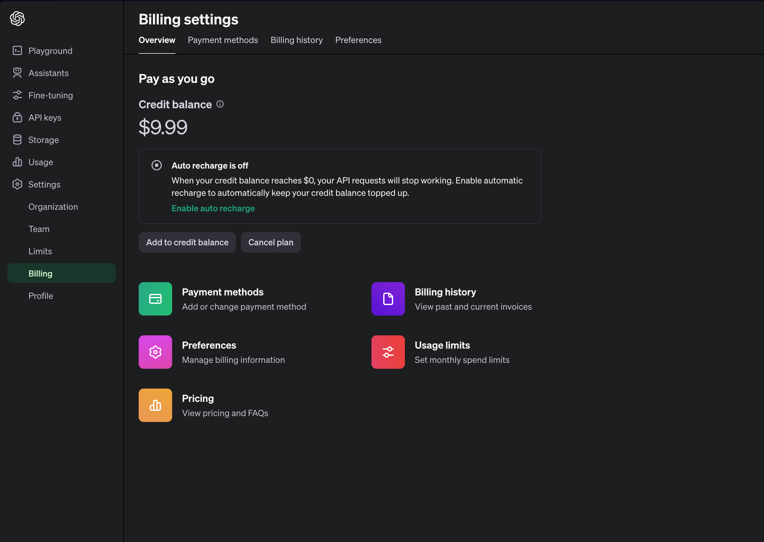
Credit 이 올라갔습니다.

Slide 10
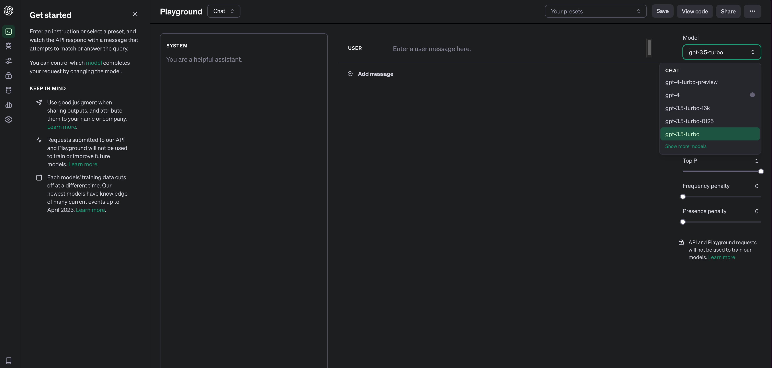
Playground 에 gpt4 가 생겼습니다.

